Slide 1
Sécurisation des applications web

Slide 2
Information de contact
ALEXANDRE MAGEAU-PETRIN
Courriel: MIO
Site Internet: https://www.alexandrepetrin.ca/

Slide 3
Objectif du cours
L'objectif du cours est d'amener l'étudiant à prendre conscience des risques de sécurité liés aux applications qu’ils ou elles développent et d’implémenter de bonnes stratégies afin d’en mitiger les risques.

Slide 4
Pourquoi ce cours important?
L’objectif du cours est d’initier l’étudiant aux éléments de sécurité d’une application web.
Il vise à développer une bonne compréhension des vulnérabilités potentielles afin de mettre en place de solide mécanisme de protection.

Slide 5
Calendrier du cours
https://www.alexandrepetrin.ca/securisation-des-applications-web/

Slide 6
Évaluation des compétences
3 évaluations
  Examen 1 (Cours 6) : 25%
  Projet (Cours 11) : 15%
  Examen final (Cours 13): 60%
Les examens réutiliseront le même modèle que les exercices.
Tout le contenu de l'examen se trouve dans les notes et les exercices.

Slide 7
Évaluation des compétences (Suite)
Durant les examens, vous avez droit à
  Les notes de cours
  Les exercices et leurs corrigés
  L’Internet ou toute autre documentation (Livre, documentation officielle, etc.)
Normalement, les notes de cours et vos exercices sont les seules choses auxquelles vous aurez besoin pour réussir les examens.

Slide 8
Évaluation des compétences (Suite)
Le cours se déroule comme suit
  2 heures de théorie
  2 heures de pratique

Slide 9
Déroulement des travaux à la maison
2 heures par semaine sont demandées par le CÉGEP
Profiter de ce temps pour
  Réviser la matière
  Compléter vos exercices si nécessaire
  Écrire à l’enseignant si vous avez des questions
  Vous reposer

Slide 10
Quelques conseils d’études
Faire une grande séance de révision est moins efficace que plusieurs petites séances.
Chaque journée où vous avez appris quelque chose de nouveau est une victoire
Les connaissances s’intègrent au cerveau pendant le sommeil. Faites de courtes séances de révision avant de dormir.
Ne négligez pas votre sommeil pour étudier plus longtemps.
Votre enseignant souhaite votre succès. Posez-lui des questions.

Slide 11
Absence ou retard au cours
Retard
  Essayer d’être discret en entrant dans la classe
  Si le retard est prévu, essayer de me prévenir par courriel d’avance
Absence
  Si vous êtes absent, je vous encourage à bien étudier les notes et me contacter si vous avez des questions.
  Si vous êtes absent à un examen, prévenez-moi le plus d’avance que possible. Un billet médical pourrait être exigé.

Slide 12
Ressources
Site du cours (www.alexandremageau.ca)
  Diapositives
  Site de références (à la fin des diapositives)
  Exercices
Internet
  Des sites de références sont fournis à la fin des diapositives

Slide 13
Frais à prévoir
Element | Frais
Plateforme infonuagique | 5$ (maximum)
Nom de domaine | 15$ (environ)

Slide 14
Introduction à la sécurité des applications web

Slide 15
Sécurité des applications web
Les applications web, étant exposées à l’Internet, sont facilement sujettes à des tentatives d’attaques.
Les motivations ses pirates sont diverses:
  Défis personnels
  Motifs politiques (Anticapitalisme, végétarisme, etc.)
  Motifs financiers (Revente d’information, rançon, espionnage industriel, etc.)
  Etc.

Slide 16
Sécurité des applications web
L’objectif du premier cours sera de vous sensibiliser aux enjeux de sécurité, ainsi que préparer votre environnement de travail afin de pouvoir faire les exercices au cours de la session.

Slide 17


Avertissement!
Le piratage est une activité illégale sauf dans certains contextes spécifiques. Vous seul serez responsable si vous utilisez les techniques vues en classe ailleurs que dans le cadre du cours.

Slide 18
Sécurité des applications web
Dans le cours d’aujourd’hui, nous couvrirons :
  Pourquoi la sécurité?
  Les principes de sécurité (CIA)
  Les types d’attaques fréquentes
  La configuration de l’environnement de travail
  Conclusion

Slide 19
Pourquoi la sécurité

Slide 20
Pourquoi la sécurité
Aujourd’hui, de plus en plus d’informations sensibles sont migrées vers des technologies web
  Vos comptes bancaires
  Vos déclarations d’impôt
  Vos réseaux sociaux
  Les commerces (en ligne)
  Les dossiers médicaux
  Les informations confidentielles des gouvernements
  Les informations confidentielles des entreprises
  Etc.

Slide 21
Pourquoi la sécurité
Ce n’est pas un secret, les motivations des pirates pour déjouer votre système sont nombreuses:
  Dépouiller votre compte bancaire
  Usurper votre identité pour contracter un prêt
  Nuire à la réputation d’une compagnie ou d’un individu
  Défis personnels
  Positions politiques
  Extorsion (avec information compromettante)
  Prise d’otage des systèmes pour rançon (ransomware)
  Etc.

Slide 22
Pourquoi la sécurité
Ne pas mettre en place de bonne pratique de sécurité peut avoir un impact majeur sur:
  La réputation de vos clients ou de votre organisation (Ex. Vol de données chez Desjardins)
  Une source de stresse importante pour les victimes (Ex. Vol d’identité)
  Des pertes financières majeures (Ex. Sony et le vol des numéros de carte de crédit de ses clients)
  Etc.

Slide 23
Pourquoi la sécurité
Est-ce important si votre information n’a pas d’information sensible?
  Oui
Comme nous le verrons, même un site web banal (Ex. Forum de discussion) peut servir de tremplin à de nombreux types d’attaques plus graves:
  Cross-site scripting
  Analyse de fréquence de mot de passe
  Spamming
  Etc.

Slide 24
Pourquoi la sécurité
Il est important de comprendre que la sécurité est un effort global dont la responsabilité incombe à chaque développeur.
Tout au long de la session, nous couvrirons de nombreuse facette de la sécurité et comment vous pouvez prendre de meilleures décisions dans le développement de vos systèmes.
Commençons par voir les principes de sécurité

Slide 25
Principe de sécurité

Slide 26
Principe de sécurité
Pour qu’une application soit considérée sécuritaire, celle-ci doit garantir trois éléments de sécurité:
  Confidentialité (Confidentiality)
  Intégrité (Integrity)
  Disponibilité (Availabilty)
C’est ce qu’on appelle les principes CIA.
Il est important de comprendre que toute forme d’attaque tentera de compromettre un ou plusieurs de ces principes.
Prenons le temps de voir le rôle de chacun d’entre eux.

Slide 27
Confidentialité
La confidentialité signifie que l’information qui se trouvent dans notre système ne doit pouvoir être accédé que par les individus prévus par le propriétaire du système.
Exemple:
  Un pirate tente d’accéder à votre compte bancaire
  Un pirate tente d’obtenir des informations dans les systèmes de l’Agence du revenue du Canada
  Etc.

Slide 28
Intégrité
Le deuxième principe concerne l’intégrité des données, c’est-à-dire la capacité d’un pirate d’altérer des données qu’il ne devrait pas être autorisé à faire.
Par exemple:
  Un pirate arrive à modifier son compte pour d’ajouter des accès administrateur
  Un utilisateur d’un forum arrive à modifier votre message sans être un administrateur
  Un pirate tente d’injecter du code dans votre application pour des raisons malicieuses.

Slide 29
Disponibilité
Le principe de disponibilité signifie que le système doit rester disponible pour les utilisateurs lors des périodes prévues. C’est-à-dire qu’un pirate ne peut pas rendre votre système inutilisable par les utilisateurs.
Par exemple:
  Un pirate rend votre site inutilisable en le “noyant” de requête bidon (DDOS)
  Un pirate rend votre application inutilisable en “noyant” volontairement le module d’authentication avec de faux mots de passe (les comptes sont verrouillés après 3 tentatives manquées et les utilisateurs ne peuvent plus les utiliser).

Slide 30
Principe de sécurité
Voici donc qui met fin à la présentation des principes CIA.
Garder toutefois en tête que votre système doit également être conçu pour être protégé contre les erreurs accidentelles.
Par exemple, une information qui ne doit pas pouvoir être modifiée par un utilisateur devrait toujours être en “lecture seule”.
Il ne faut pas assumer que les utilisateurs ne vont pas accidentellement faire des erreurs.
Prenons maintenant le temps de voir le genre d’attaques qui peuvent compromettre les principes CIA.

Slide 31
Les types d’attaques courantes

Slide 32
Les types d’attaques courantes
Chaque année, des rapports sont produits concernant les types d’attaques les plus communes effectuées dans le domaine des applications web.
Un des organismes dominant dans ce domaine est la fondation OWASP (Open Web Application Security Project) (www.owasp.org)
Ces informations permettent de mieux comprendre les vulnérabilités par les pirates afin de prioriser les efforts de sécurisation sur ces dernières.

Slide 33
Les types d’attaques courantes
Dans cette section, nous couvrirons donc les types d’attaques suivants:
  Les DDOS
  Les injections SQL
  Le Cross-site scripting (XSS)
  Les attaques de type “Man-in-the-middle”
  Les “brute force”
  Les librairies de tiers parti
  L’Hameçonnage
  Les “Ransomware”

Slide 34
Les DDOS

Slide 35
Les DDOS
DDOS signifie “Distributed denial of service” (Attaque par déni de service distribué).
Il s’agit d’un type d’attaques ou un serveur est inondé de requête afin qu’il ne soit plus capable de traiter les requêtes légitimes.
Ce genre d’attaque ne cause généralement pas de dommage permanent au système, mais le rend inutilisable pour ses utilisateurs.
Ce genre d’attaque est typiquement fait par un réseau d’ordinateur infecté (Appellé “botnet”) que le pirate peut contrôler à distance.
Des réseaux de botnet peuvent être loués sur le marché noir.

Slide 36
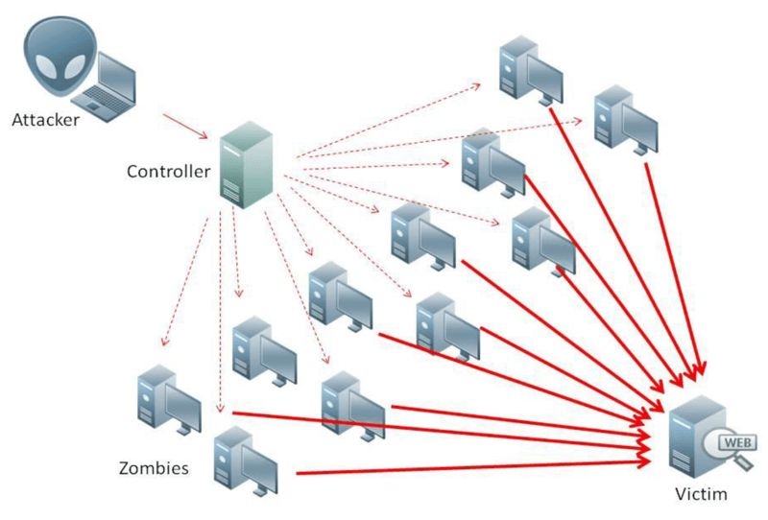
Les DDOS
https://www.safetydetectives.com/blog/what-is-a-ddos-attack-and-how-to-prevent-one-in/

Slide 37
Les injections SQL

Slide 38
Les injections SQL
Une injection SQL se produit lorsqu’un utilisateur d’une application à la possibilité d’écrire du code SQL qui sera exécuté sur la base de données plutôt que de se limiter aux requêtes déjà prévues par l’application.
Cette vulnérabilité donne un immense champ d’action au pirate:
  Supprimer la base de données
  Supprimer ou modifier les données
  Lire des données sensibles
  Etc.

Slide 39
Les injections SQL
Une application a un risque d’injection SQL lorsqu’un utilisateur a le contrôle sur de l’information qui sera ajouté dans une requête SQL sans avoir été traité correctement.
L’information peut venir de plusieurs endroits:
  Un champ de formulaire
  Un paramètre dans l’URL
  La valeur dans un cookie
Nous verrons plus tard dans la session comment exploiter des applications vulnérables aux injections SQL et comment les protéger.

Slide 40
Le Cross-site scripting (XSS)

Slide 41
Le XSS
Le Cross-site scripting (XSS) est un type d’attaque qui permet à un attaquant d’injecter du code JavaScript dans un site web.
Ce code JavaScript sera donc exécuté dans le fureteur des autres visiteurs et pourra ainsi compromettre la sécurité de l’utilisateur.
L’objectif du pirate est typiquement de:
  Récupérer des informations sensibles de la page et l’envoyer sur un serveur qu’il contrôle
  Modifier un lien sur le site pour rediriger l’utilisateur vers une copie du site qui récupèrera des informations sensibles
  Automatiser des actions faites au nom de l’utilisateur en manipulant le DOM (Ex. Soumettre une demande de virement bancaire)

Slide 42
Le XSS
Les sites les plus vulnérables au XSS sont ceux qui permettent aux utilisateurs de contribuer au contenu du site.
Par exemple:
  Un média social
  Un forum
  Un site de commerce en ligne (si on peut laisser des évaluations)
  Etc.

Slide 43
Les attaques de type « Man-in-the-middle »

Slide 44
Man-in-the-middle
Une attaque de type “Man-in-the-middle” (Homme du milieu), ou MITM, est une tactique effectuée typiquement du réseau.
Elle vise à s’insérer au milieu de la communication entre un utilisateur et un système (comme un site web).
Une telle attaque à typiquement un des deux objectifs suivants:
  Espionner la communication entre les deux partis
  Altérer la communication entre les deux partis

Slide 45
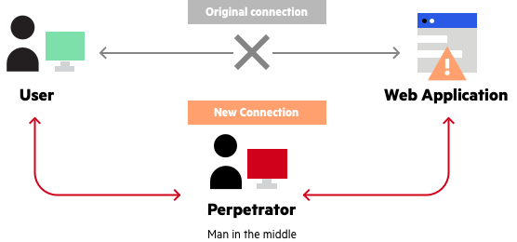
Man-in-the-middle
https://www.imperva.com/learn/application-security/man-in-the-middle-attack-mitm/

Slide 46
Man-in-the-middle
Pour effectuer une attaque de type “Man-in-the-middle, un pirate doit être en mesure de rediriger vers lui les messages émis par l’utilisateur et le serveur.
Il pourra ainsi modifier le contenu avant de le faire suivre au destinataire.
Notez que crypter la communication ne protège pas contre une attaque de type “Man-in-the-middle”. L’attaquant peut très bien être celui qui fournira l’algorithme d’encryption à l’utilisateur qui ne se doutera de rien.

Slide 47
Les types « Brute force »

Slide 48
Brute force
Les attaques de type “Brute force” visent à découvrir des mots de passe en tendant successivement de se connecter à un compte en tentant toutes les combinaisons possibles.
Le nombre de combinaison à tester se nomme l’entropie et est influencé par plusieurs facteurs:
  Le type de caractère nécessaire (minuscule, majuscule, chiffre, caractère spécial, etc.
  La longueur minimale du mot de passe
Nous verrons plus tard dans la session comment créer une politique de mot de passe

Slide 49
Brute force
Toutefois, notez que les attaques de type “Brute force” ne sont pas les seules méthodes pour découvrir des mots de passe.
Il existe d’autres techniques telles que:
  L’attaque par dictionnaire
  Les tables arc-en-ciel (Rainbow tables)
Nous en parlerons plus tard dans la session.

Slide 50
Les librairies de tiers parti

Slide 51
Librairie de tiers parti
Une méthode connue d’introduire des vulnérabilités dans les applications est d’offrir gratuitement sur Internet des librairies pour les programmeurs.
Qui ne veut pas s’épargner des heures de travail?
Le problème est que ces librairies peuvent contenir du code malicieux servant de porte d’entrée dans votre application.

Slide 52

Librairie de tiers parti
Comment s’en protéger?
  1) N’utilisez uniquement que les librairies d’organisme de confiance
  2) Lorsque c’est possible, utiliser les serveurs CDN des compagnies qui offrent de tels services. Par exemple:
https://www.w3schools.com/jquery/jquery_slide.asp
https://www.bootstrapcdn.com/

Slide 53
L’Hameçonnage

Slide 54
L’Hameçonnage
L’Hameçonnage est une attaque très simple.
L’attaquant contact des cibles potentielles par courriels, par texte ou par téléphone en se faisant passer pour une compagnie ou un organisme de confiance (Ex. Un client, une compagnie, Agence du Revenu du Canada, etc.)
Il indique généralement à l’utilisateur qu’il soit se connecter à son compte en utilisant un lien fourni dans le message pour effectuer une opération telle que:
  Voir un message laissé à son attention
  Valider une “transaction douteuse” faite sur son compte
  Mettre à jour ses informations personnelles
  Etc.

Slide 55
L’Hameçonnage
En réalité, le lien fourni dans le courriel amènera l’utilisateur à une copie du site réel.
Il demandera les informations et les transmettra au pirate une fois ces dernières saisies par l’utilisateur.
Les informations ciblées par le pirate sont typiquement:
  Les code utilisateur et mot de passe
  Les informations bancaires ou de carte de crédit
  Autres informations sensibles (Ex. Numéro d’assurance sociale)

Slide 56
L’Hameçonnage
Ce type d’attaque est difficile à prévenir, car exploite une vulnérabilité éternelle: L’erreur humaine
Pour cette raison, les compagnies investissent régulièrement dans des programmes de sensibilisation aux tentatives d’hameçonnage.

Slide 57
L’Hameçonnage
Prenons le temps de voir un exemple:
https://www.youtube.com/watch?v=fHhNWAKw0bY&t=75s&ab_channel=ConflictInternational

Slide 58
Les Randomware

Slide 59
Les ransomware
Un “randomware” (Rancongiciel) est un logiciel malveillant qui crypte les données de l’utilisateur pour les rendre inaccessibles.
Il peut parfois s’agir d’un répertoire spécifique de l’ordinateur et du disque en entier.
La victime doit donc payer une rançon pour obtenir la clé de décryption ou procéder à la réinstallation de l’ordinateur (et perdre ses données s’elle n’avait pas de copie de sauvegarde)
Le principal danger est la vitesse de propagation d’un ransomware sur le réseau.
Ils peuvent complètement paralyser des organismes critiques comme des hôpitaux ou pousser une compagnie à la faillite.

Slide 60
Les types d’attaques courantes
Voici donc qui termine notre aperçu sur les types d’attaques les plus fréquentes.
Nous verrons la plupart d’entre elles en détail au cours de la session ainsi que les mécanismes de protection à mettre en place.
Dans la prochaine section, nous pourrons procéder à la configuration de votre environnement de travail.

Slide 61
La configuration de l’environnement de travail

Slide 62
La configuration d’un environnement de travail
Le cours inclura des exercices de sécurisation de système d’exploitation, de configuration d’infrastructure infonuagique, de sécurisation de code d’application serveur, ainsi que de création de scripts de tâche automatisée.
Vous devrez donc configure un certain nombre d’éléments de votre poste de travail.
Prenons le temps de voir la liste

Slide 63
La configuration d’un environnement de travail
Pour le cours, vous aurez besoin de:
  XAMPP ou WAMP
  Un éditeur de texte
  Putty et WinSCP
  Un compte Digital Ocean
  Un nom de domaine sur GoDaddy
Vous devriez déjà avoir le tout sur votre ordinateur, à l’exception du nom de domaine.
Prenons le temps de voir comment procéder.

Slide 64
L’achat de nom de domaine sur Godaddy

Slide 65
L’achat de nom de domaine sur Godaddy
Pour déployer des applications, configure des certificats SSL, et activent certaines fonctionnalités de protection sur les applications, il sera nécessaire d’avoir un nom de domaine.
Un nom de domaine est un nom tel que www.monsite.com.
Ce dernier remplace l’adresse IP de votre serveur web pour rendre qu’il soit plus facile aux utilisateurs de se rappeler de votre site.
Ce dernier doit être loué auprès d’un organisme appelé “Registrar”.
Pour le cours, nous utiliserons GoDaddy.

Slide 66
L’achat de nom de domaine sur Godaddy
Avertissement
Il est permis d’utiliser un autre registrar si vous le souhaitez, mais votre enseignant pourrait ne pas être en mesure de vous aider en cas de problème.
Aussi, assurez-vous que votre fournisseur vous permet minimalement d’effectuer les actions suivantes:
  Modifier l’adresse IP de destination (Propriété “@”)
  Modifier les “Name servers” de votre nom de domaine.

Slide 67
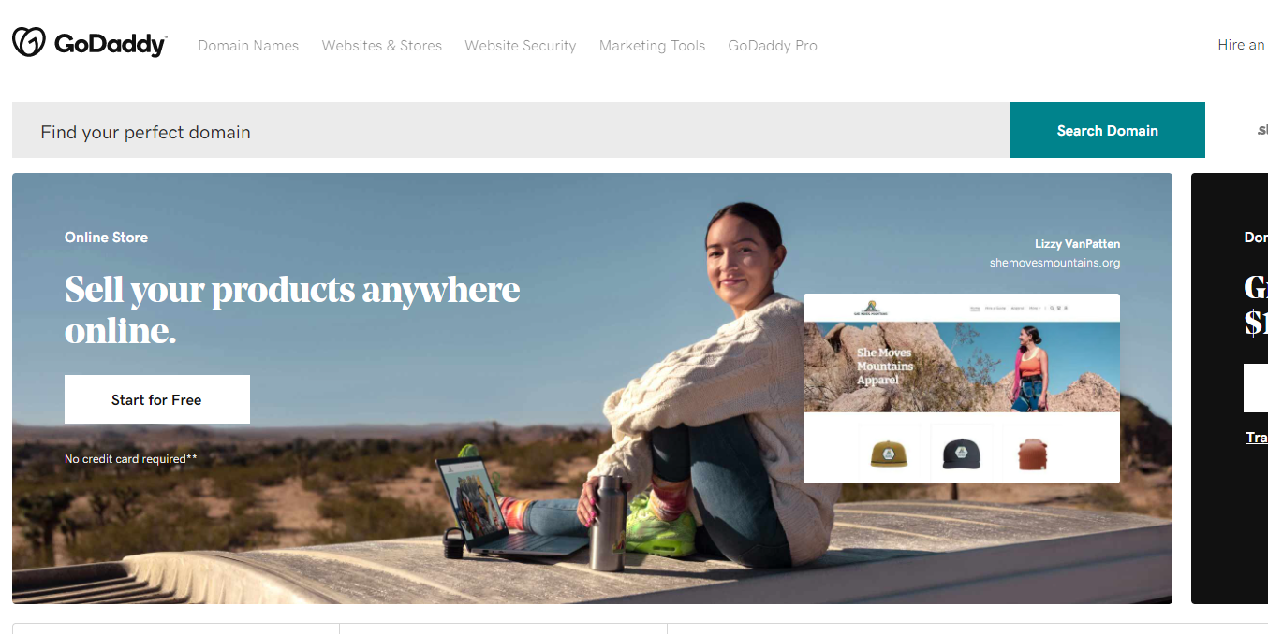
L’achat de nom de domaine sur Godaddy
Pour acheter un nom de domaine, rendez-vous sur www.godaddy.com

Slide 68
L’achat de nom de domaine sur Godaddy
Utiliser la barre de recherche pour trouver un nom de domaine (Ex. www.monsite.com, www.unsiteincroyable.ca, etc.
Assurez-vous de ne pas prendre un nom qui termine par une extension limité à un pays particulier (ex. “.ru” pour la Russie, “.fr” pour la France, etc.)
Vous pouvez utiliser par exemple:
  .ca
  .com
  .org
  Etc.

Slide 69
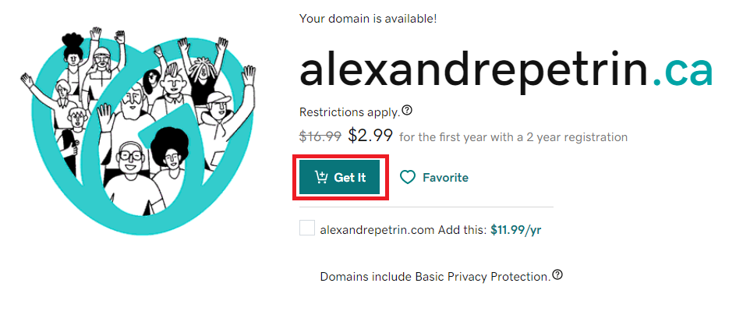
L’achat de nom de domaine sur Godaddy
Si le nom de domaine est disponible, ajoutez-le à votre panier.

Slide 70
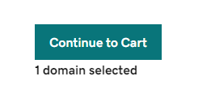
L’achat de nom de domaine sur Godaddy
Cliquez sur “Continue to Cart”

Slide 71
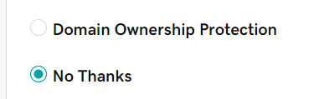
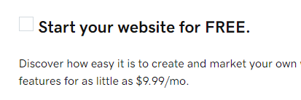
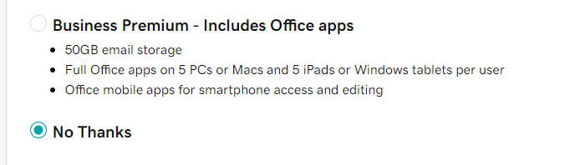
L’achat de nom de domaine sur Godaddy
Assurez-vous de désactiver tous les produits complémentaires offerts

Slide 72
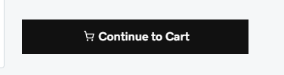
L’achat de nom de domaine sur Godaddy
Cliquez sur “Continue to Cart”

Slide 73
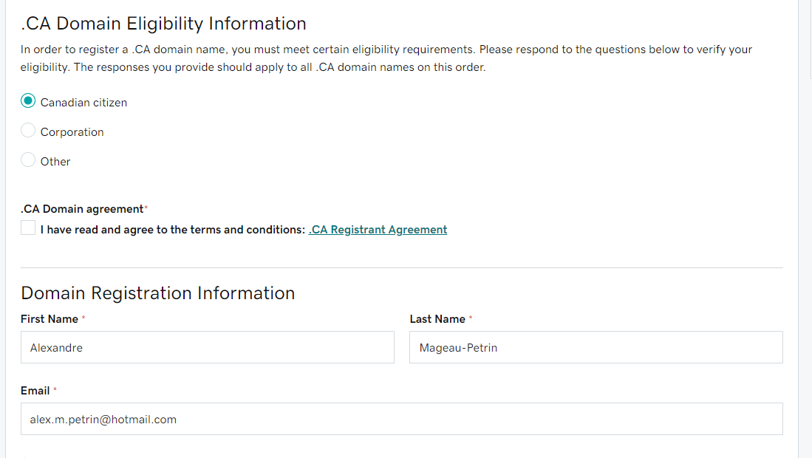
L’achat de nom de domaine sur Godaddy
Vous devez remplir le formulaire d’inscription et cliquez sur “Continue” au bas de la page

Slide 74
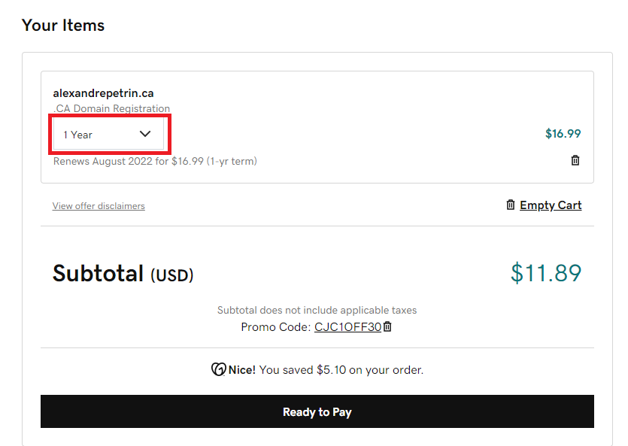
L’achat de nom de domaine sur Godaddy
Assurez-vous de changer la durée du nom de domaine pour 1 année pour réduire la facture.
Vous pouvez ensuite procéder au paiement.

Slide 75

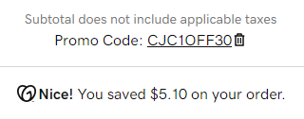
L’achat de nom de domaine sur Godaddy
Petit conseil, vous pouvez utiliser l’extension “Honey” dans votre fureteur qui tentera d’appliquer des coupons rabais sur votre achat.
Il fonctionnera sur plusieurs autres sites web également.
Dans le cas présent, j’épargnerais 5.10$ USD.

Slide 76
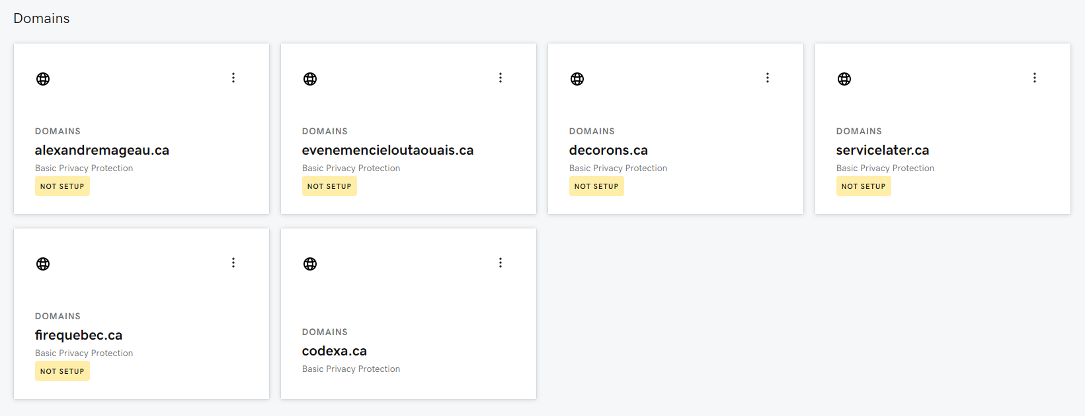
L’achat de nom de domaine sur Godaddy
Une fois terminé, vous pourrez vous connecter à votre compte GoDaddy pour voir vos noms de domaine.
Nous les utiliserons au cours de la session.

Slide 77
L’achat de nom de domaine sur Godaddy
Voilà qui termine notre section sur l’achat de nom de domaine.

Slide 78
Conclusion

Slide 79
Conclusion
En résumé
  La sécurité des applications est un enjeu majeur pour les organisations d’aujourd’hui.
  Un système peut être attaqué au niveau de multiples composantes et n’est pas plus sécuritaire que la plus faible d’entre elles.
  Au cours de la session, nous verrons comment sécuriser plusieurs composantes d’une application web.

Slide 80
Prochain cours

Slide 81
Prochain cours
Au prochain cours, nous aborderons un des premiers éléments à risque dans une application web : Son système d’exploitation
Nous verrons comment l’administrer, identifier les risques, et les mitiger.

Slide 82

Questions?

Slide 83
Références
https://en.wikipedia.org/wiki/OWASP
https://owasp.org/
https://www.digitalocean.com
https://www.godaddy.com

